Slide 1
Esercitazione 1

Slide 2

https://d3js.org/

Slide 3
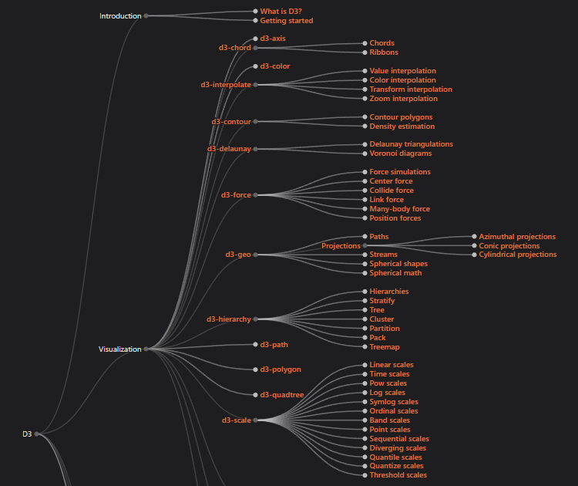

Slide 4
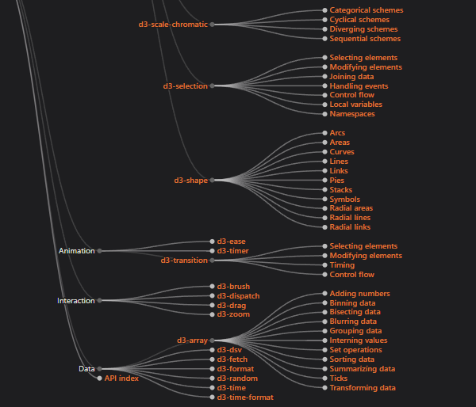

Slide 5
Scaletta argomenti di laboratorio
Introduzione HTML(SVG) & CSS
JS
D3js: le basi
D3js scale, linechart e scatterplot
D3js assi, barchart e piechart
Tree e Network
Choropleth Map
Grafici collegati

Slide 6
Programmazione Web

Slide 7
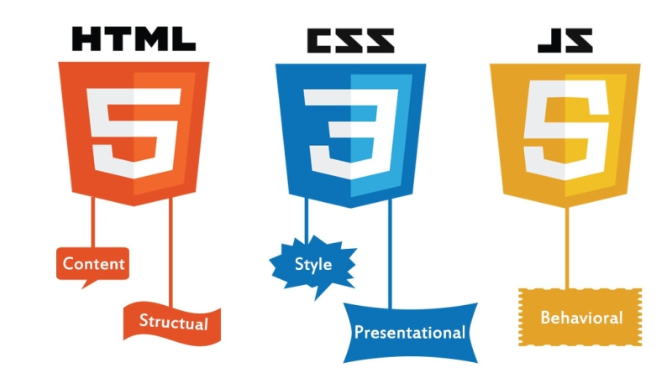
Il Trio

Slide 8
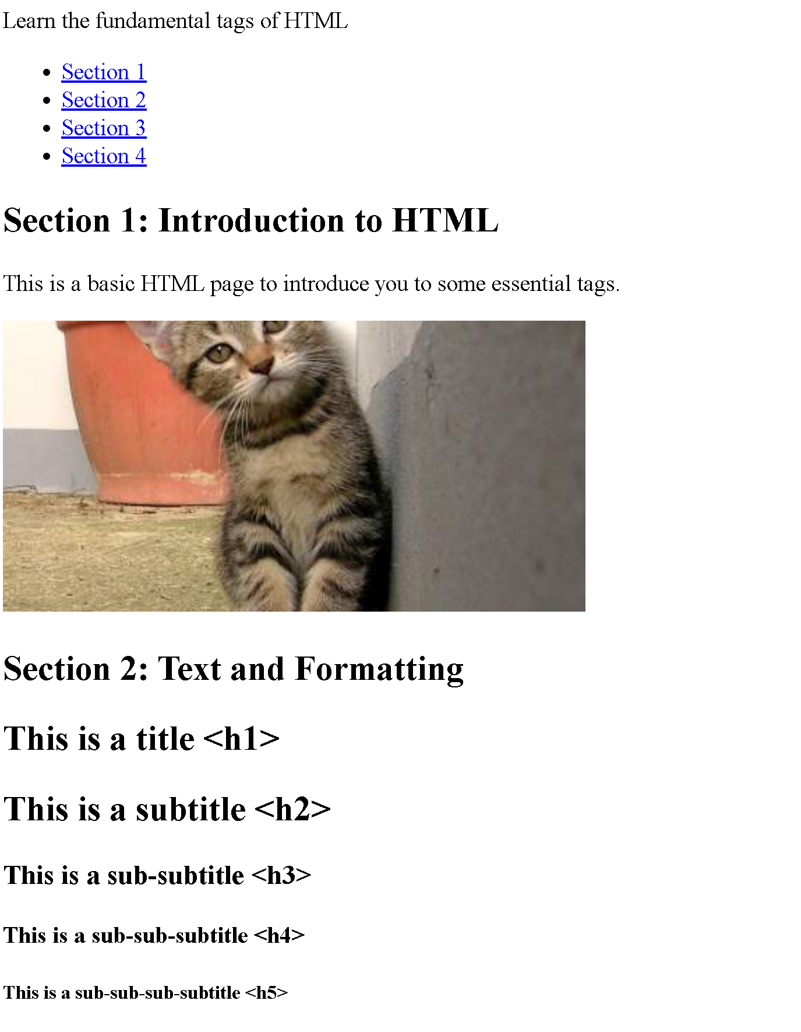
Esempio: HTML

Slide 9
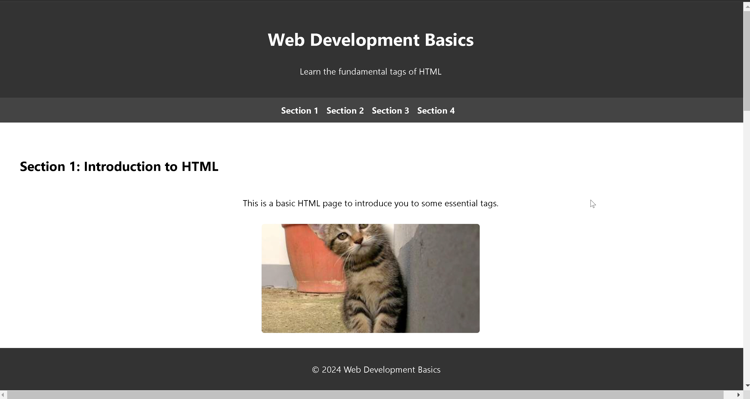
Esempio: HTML+CSS

Slide 10
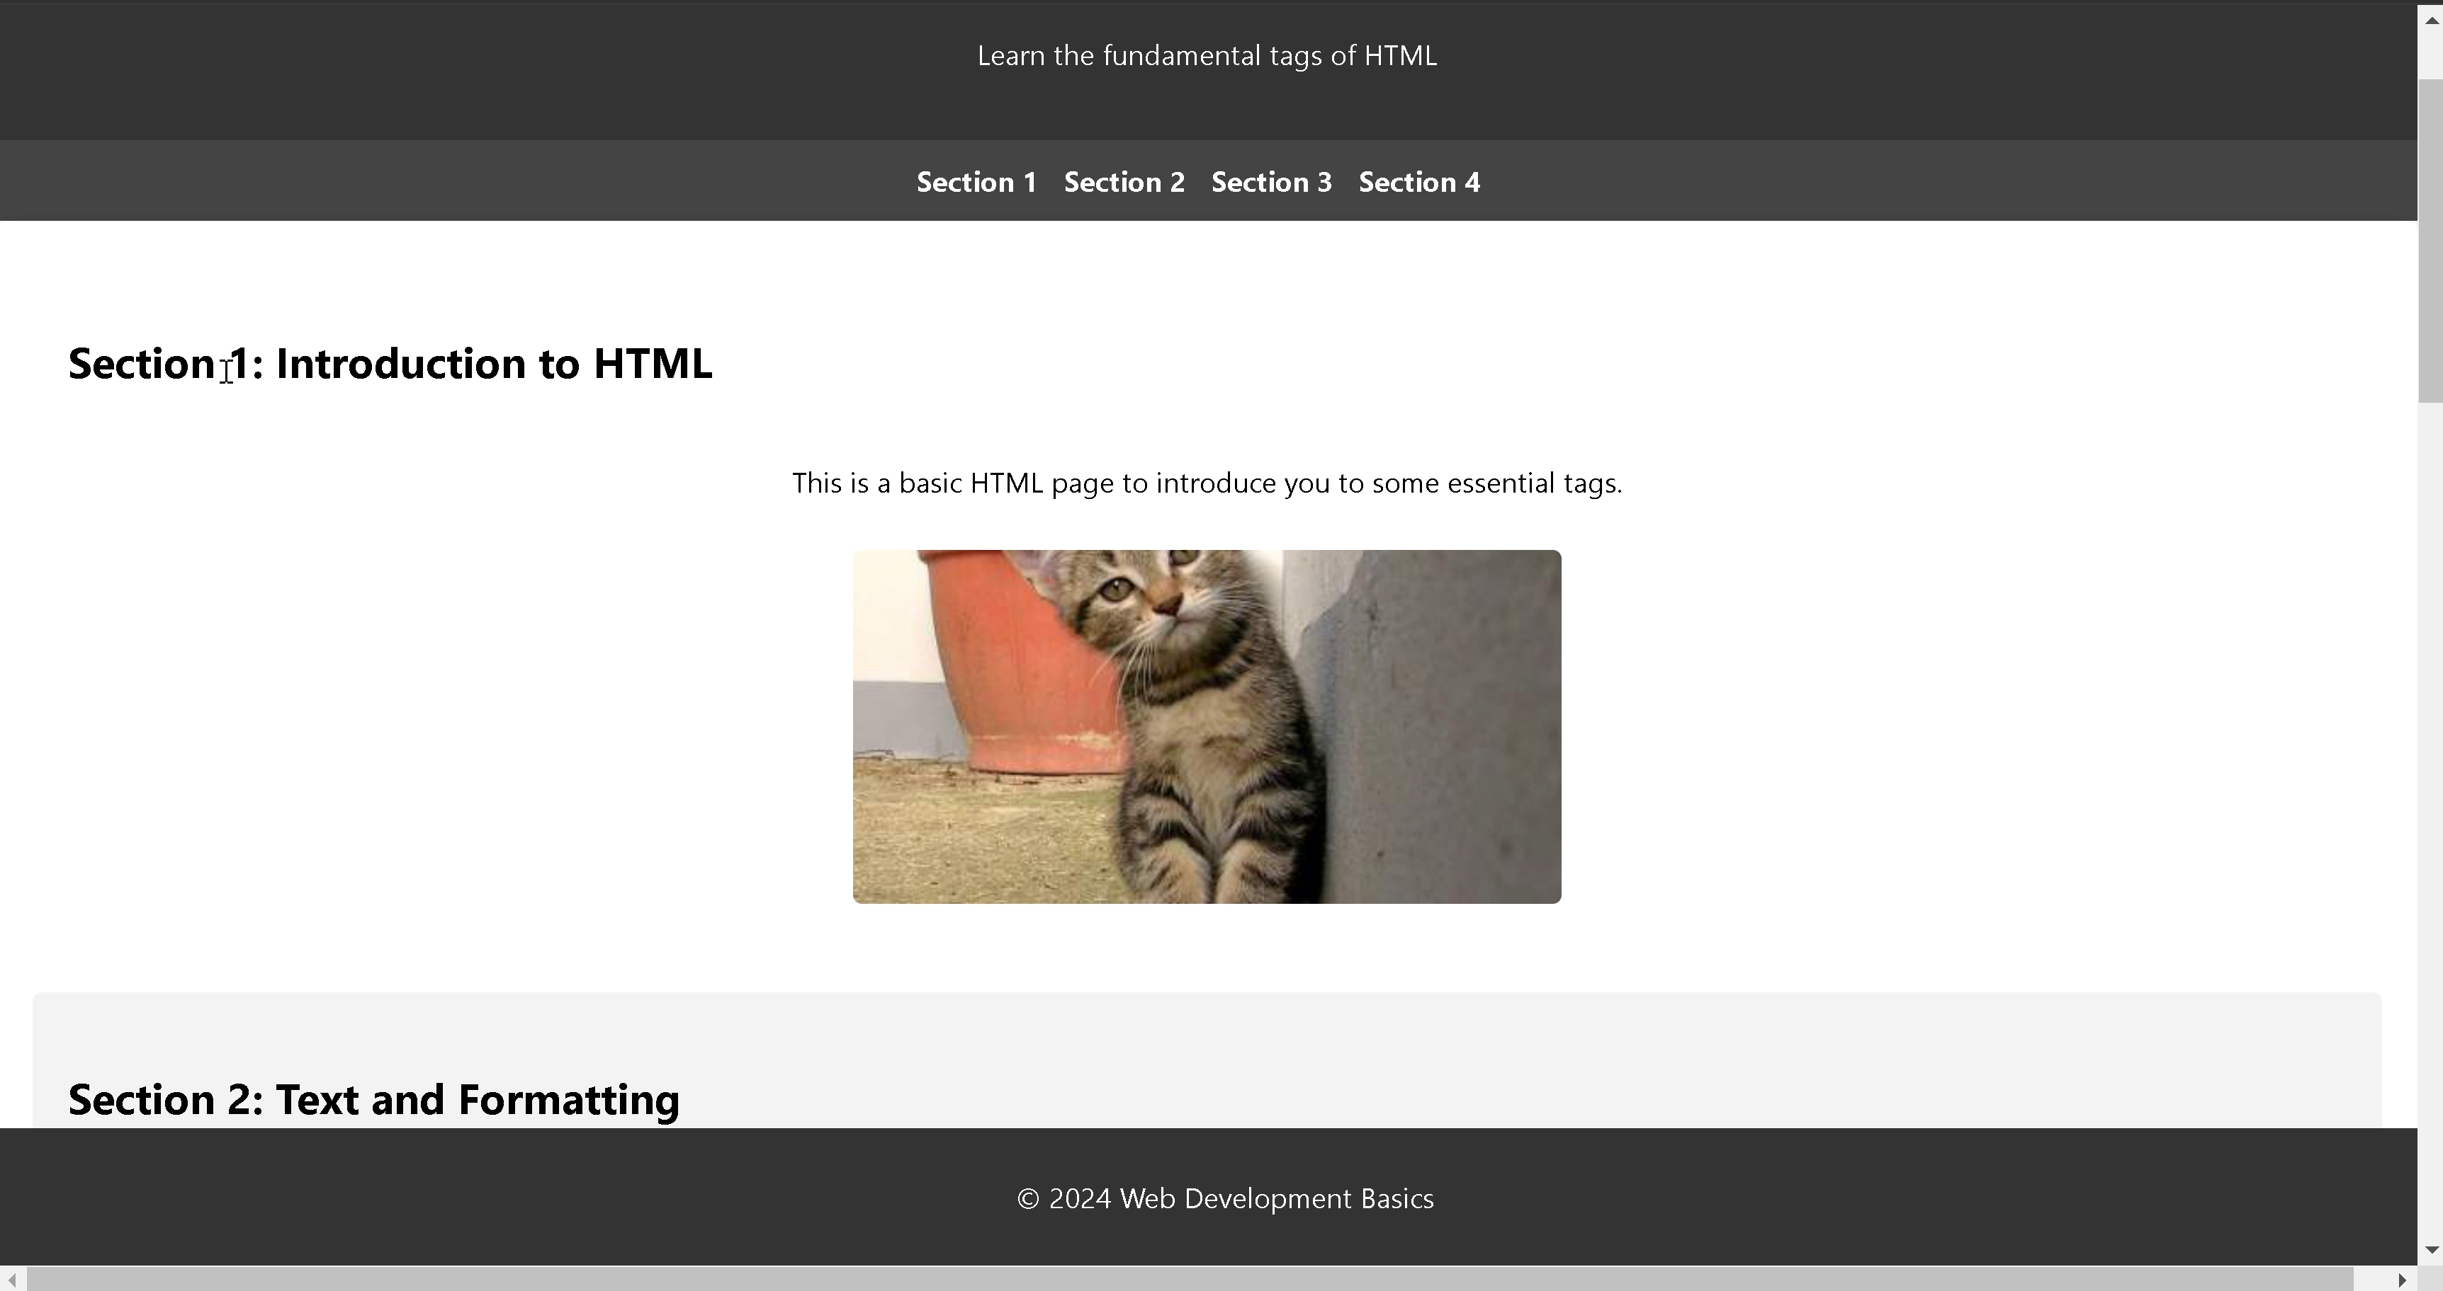
Esempio: HTML+CSS+JS

Slide 11
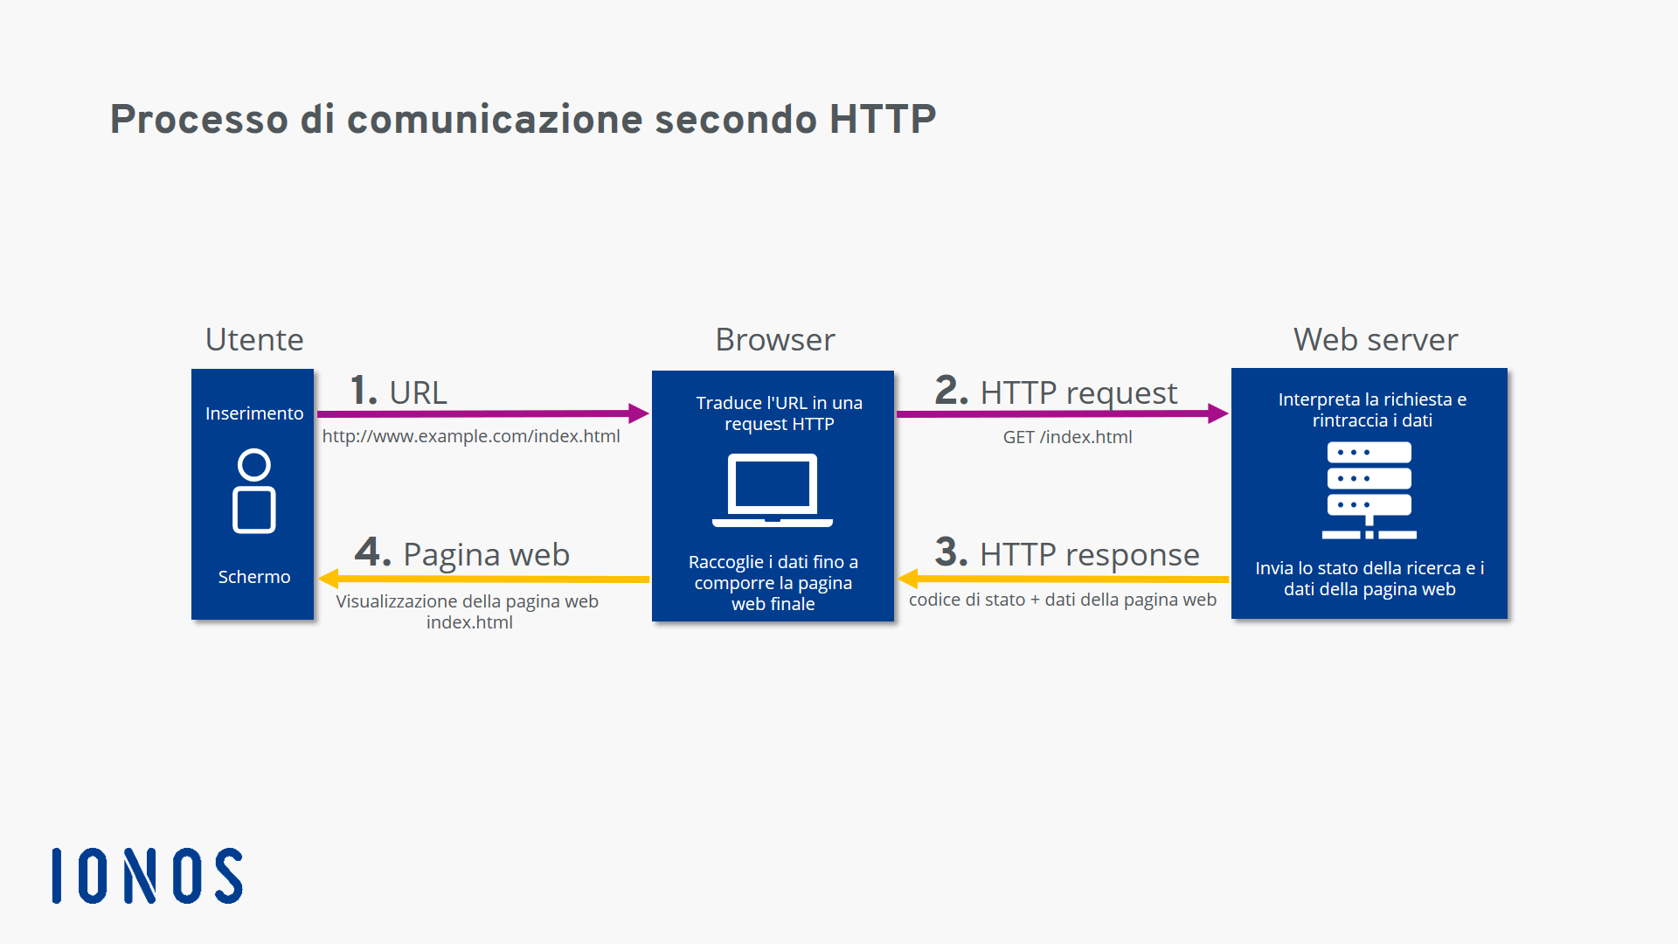
Cosa succede?

Slide 12





Cosa succede?
CLIENT
SERVER

Slide 13
Cosa succede?
CLIENT
SERVER
Voglio il file index.html
Eccolo

Slide 14
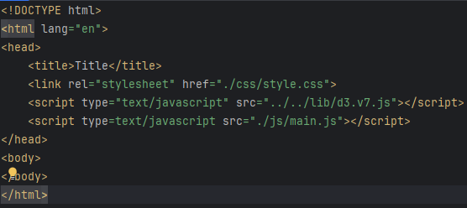
Il browser inizia a leggere il file HTML e…

Slide 15
Cosa succede?
CLIENT
SERVER
Voglio il file style.css
Eccolo

Slide 16
Cosa succede?
CLIENT
SERVER
Voglio il file d3.v7.js
Eccolo

Slide 17
Cosa succede?
CLIENT
SERVER
Voglio il file main.js
Eccolo

Slide 18
Cosa succede?
Gira tutto nel nostro computer
CLIENT
SERVER

Slide 19

Cosa succede?
Gira tutto nel nostro computer
Chissà cosa fa questo codice?
CLIENT
SERVER

Slide 20
Problema
Malintenzionato mette su un sito a prima vista tranquillo: ricette di cucina.
L’utente ignaro carica la pagina html, css e gli scripts in locale.
Uno script JS cicla per il file system (dell’utente) alla ricerca di un file «password.txt» e, se trovato, lo invia al server del malintenzionato.

Slide 21
Soluzione
Malintenzionato mette su un sito a prima vista tranquillo: ricette di cucina.
L’utente ignaro carica la pagina html, css e gli scripts in locale.
Uno script JS cicla per il file system (dell’utente) alla ricerca di un file «password.txt» e, se trovato, lo invia al server del malintenzionato.
Il browser impedisce agli scripts JS di accedere al file system.

Slide 22
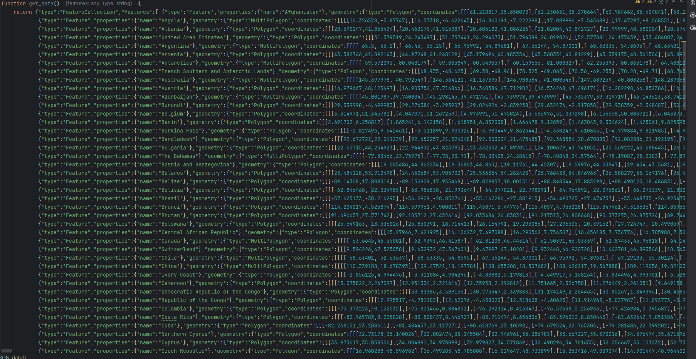
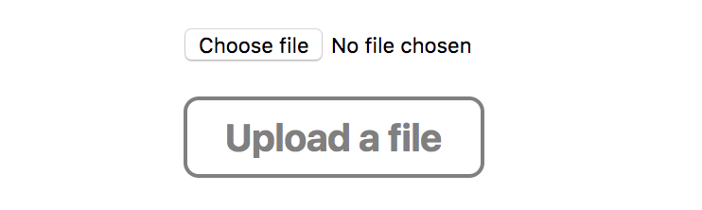
A noi questa cosa non piace…
Ogni volta carichiamo i file a manina?
Mettiamo i dati in maniera hard-coded nel codice?

Slide 23
Il server ha accesso al proprio file system
CLIENT
SERVER
Comunicano risorse tramite HTTP

Slide 24
Simuliamo un server nel nostro computer
IL TUO COMPUTER
CLIENT
SERVER FINTO/LOCALE

Slide 25
Simuliamo un server nel nostro computer
Voglio il file index.html
Eccolo
IL TUO COMPUTER
CLIENT
SERVER FINTO/LOCALE

Slide 26

Localhost
Con un server locale (localhost) possiamo accedere ad un qualsiasi file del nostro file system, file .csv e .json inclusi
Configurare un server locale potrebbe non essere banale…
WebStorm ci offre un server locale senza dover fare installazioni particolari

Slide 27
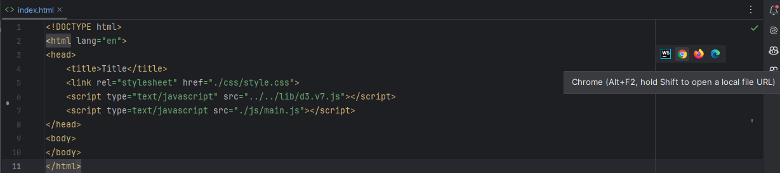
Come aprire il file HTML simulandolo su un localhost

Slide 28
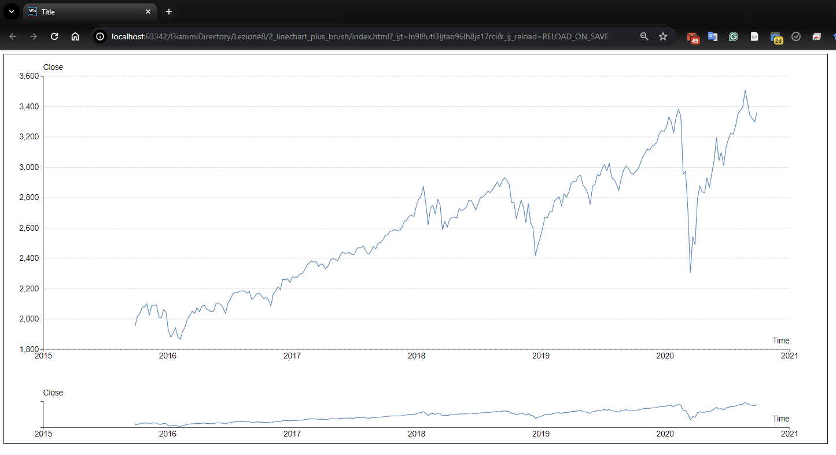
Come aprire il file HTML simulandolo su un localhost

Slide 29
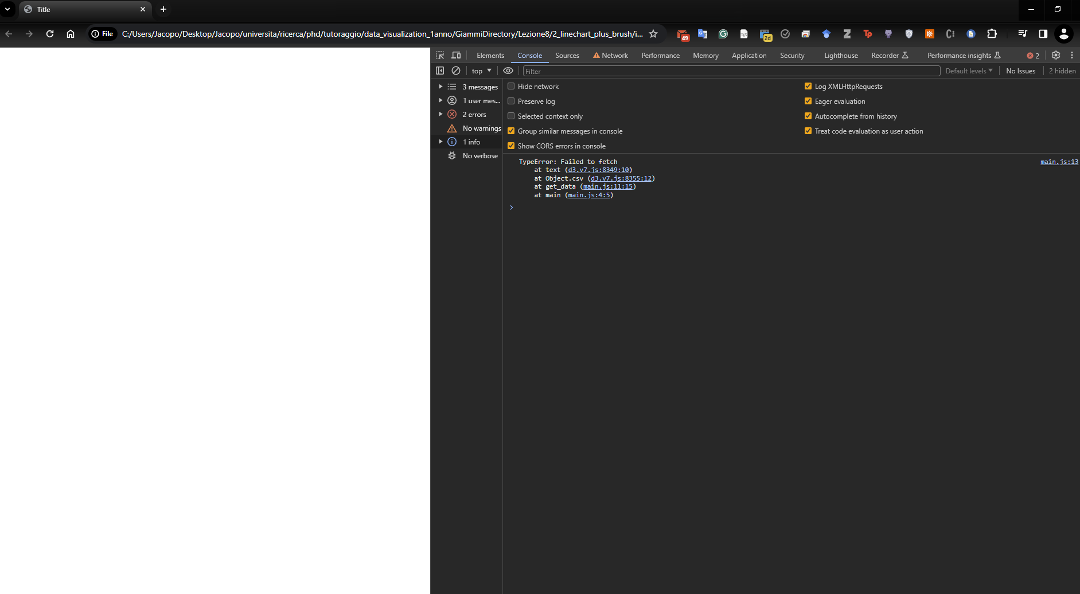
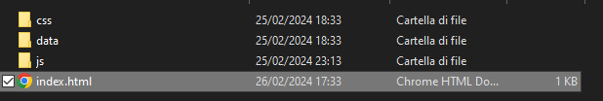
E se faccio doppio click sul file?...Nope ☹

Slide 30
HTML

Slide 31
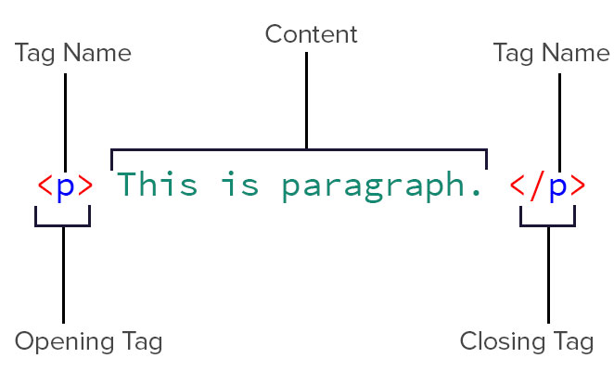
Struttura tag

Slide 32
<h1>Titolo</h1>
Header 2
Header 1
<h2>Sottotitolo</h2>
Paragraph
Code
<p>Paragrafo</p>
<code>Codice</code>
Block quote
<blockquote>Citazione</blockquote>

Slide 33
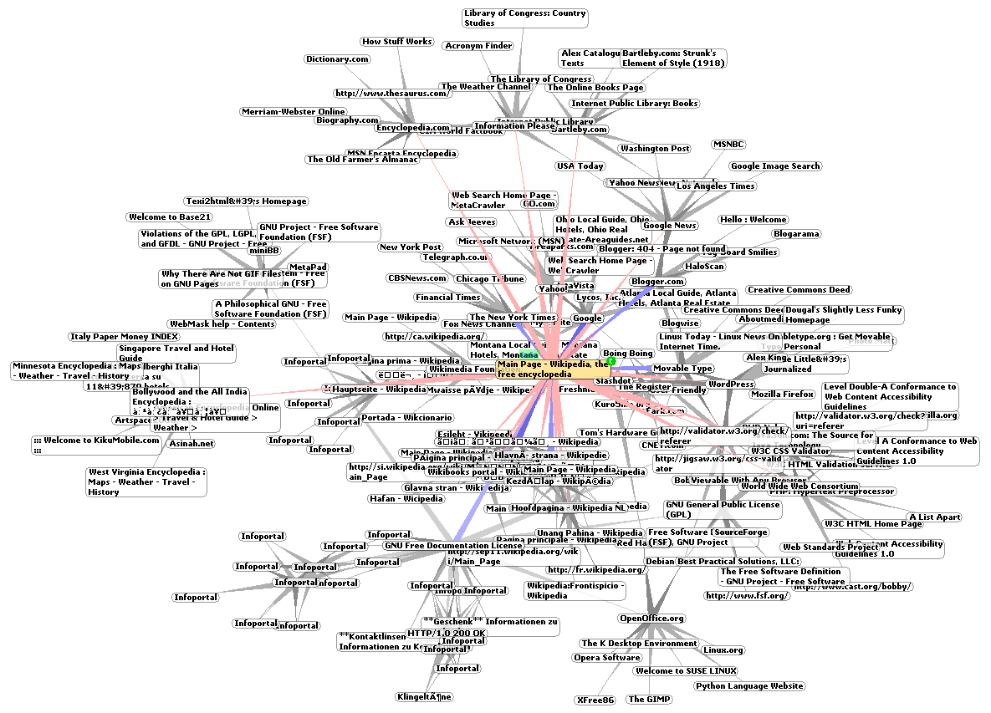
Anchor
<a href=”...”>Collegamento</a>
Questo è un attributo del tag.
Ne vedremo altri andando avanti.
Tra le virgolette dobbiamo andare ad inserire l’indirizzo del nostro collegamento.

Slide 34
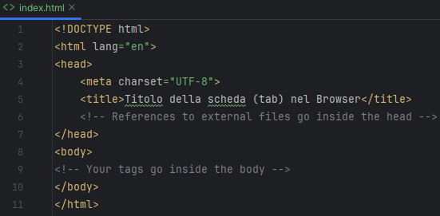
Tag che troverete sempre

Slide 35

Lista tag principali
https://websitesetup.org/wp-content/uploads/2019/08/HTML-CHEAT-SHEET.png

Slide 36



Tutto molto bello, ma noi useremo altri tag

Slide 37
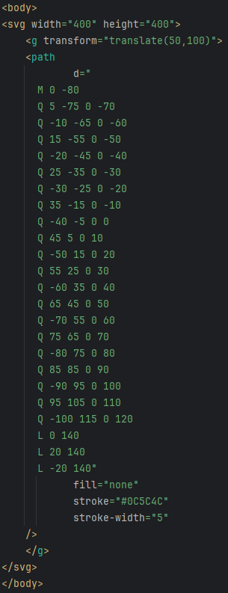
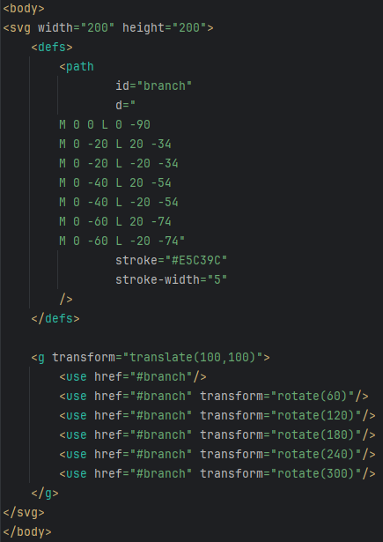
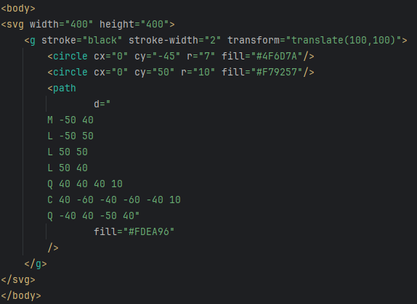
SVG

Slide 38
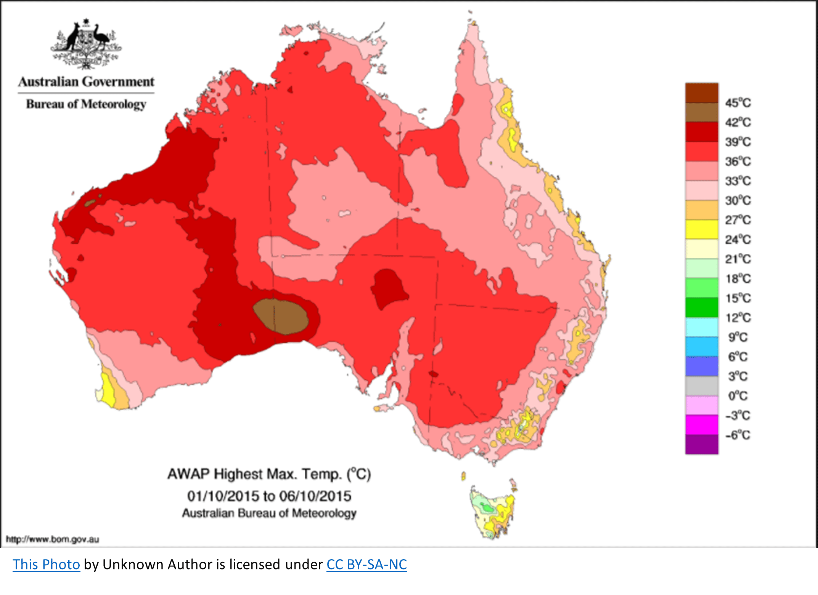
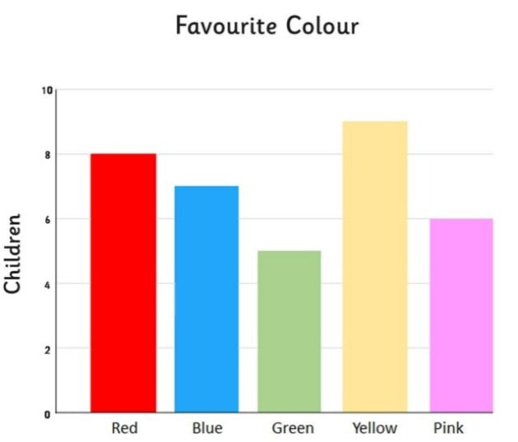
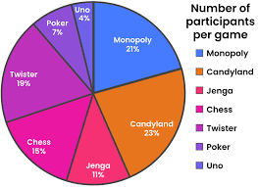
SVG & Data Visualization

Slide 39
Esercizi SVG
Scaricate il progetto base (se non l’avete ancora fatto)

Slide 40
Break?

Slide 41
CSS

Slide 42
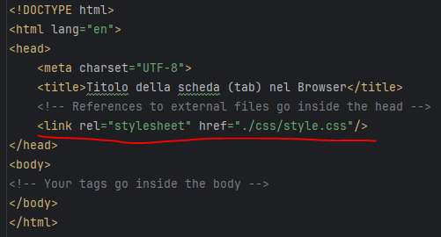
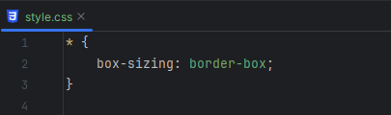
Come si collega l’HTML al CSS

Slide 43
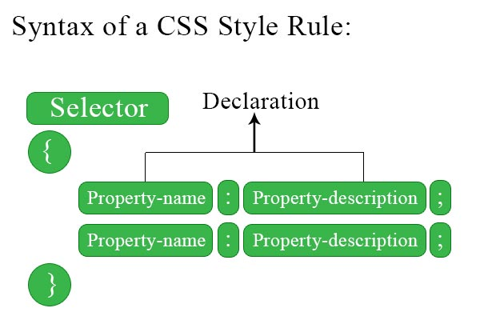
Struttura regola

Slide 44
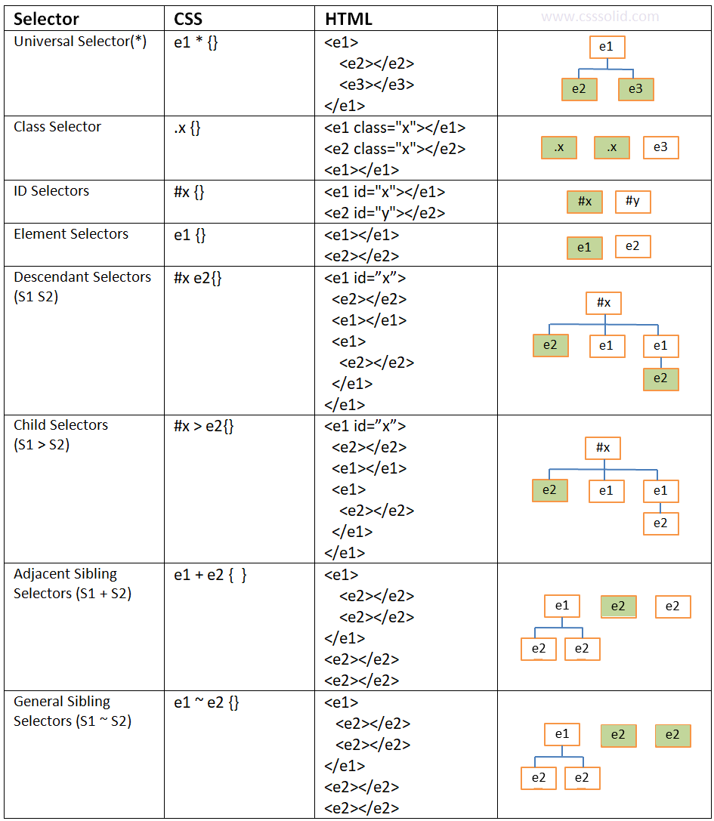
Selectors

Slide 45
Esercizi SVG+CSS

